Slide 1
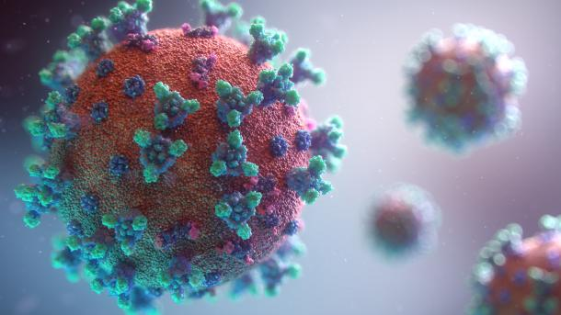
وباء كورونا

Slide 2
ما هي عوارض كوفيد 19 ؟
تشمل العوارض الأكثر شيوعًا لمرض كوفيد 19 :
الحمى.
الإرهاق.
السّعال الجاف.
الضيق أو صعوبة التّنفّس.
قد تظهر العوارض وتتراوح بين خفيفة أوحادّة وقد لا تظهر على الإطلاق.
قد يعاني بعض المرضى من الآلام والأوجاع، أو إحتقان الأنف، أو الرّشح، أو الإسهال أو فقدان حاسّة الذوق والشمّ، أو ظهور طفح جلدي.

Slide 3
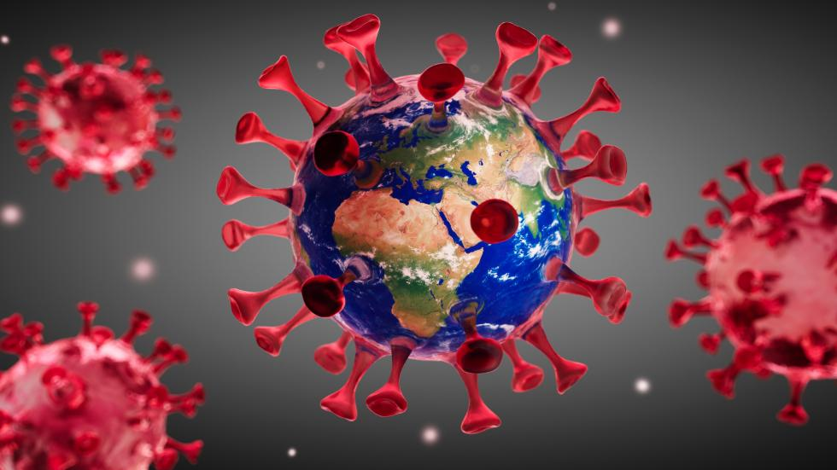
هل يعلم المجتمع مدى خطورة انتشار فيروس كورونا ؟
نعم، فالمجتمع واعٍ على مدى خطورته، لذلك يجب أن يلتزم الجميع بإجراءات الوقاية من فيروس كورونا.

Slide 4
التدابير الوقائية الأساسية
اجلس في المنزل لتجنب العدوى. . ابعد يديك عن لمس عينيك وأنفك
وفمك.
اغسل يديك بالماء والصابون لمدة ٤٠ ثانية. . ابتعد عن الأماكن العامة والمزدحمة.
استخدم المناديل عند العطس أو السعال. . لا تستخدم المواصلات العامة.

Slide 5
بئس وضعنا الحالي.
ما أصعب ما نمر به الآن !
لعلّ الله يرأف بنا.

Slide 6
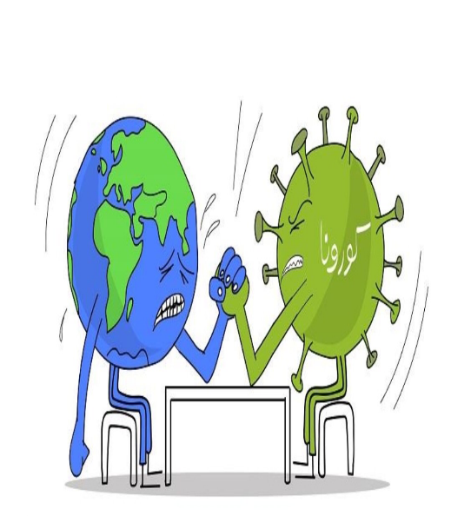
ما هي طرق الوقاية من فيروس كورونا؟

Slide 7

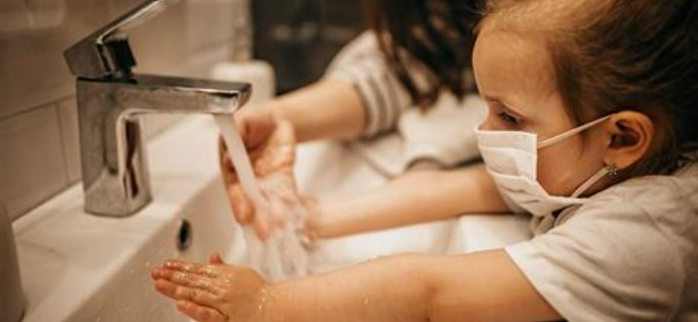

لا تلمس وجهك قبل غسل يديك.

Slide 8
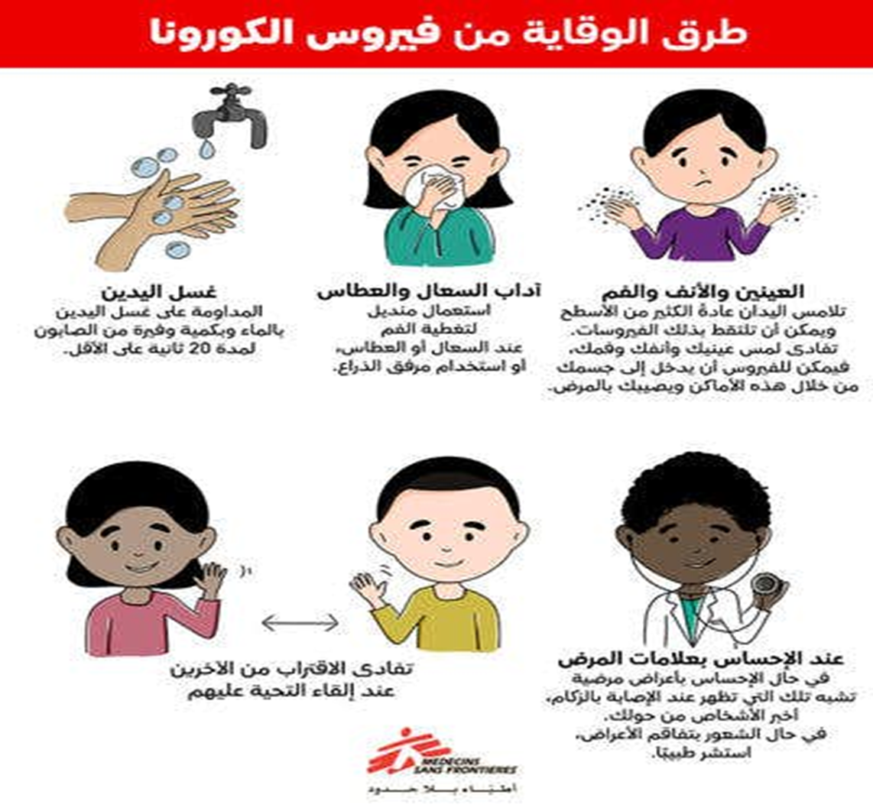
اِغسل يديك جيّدًا بالماء والصابون لمدّة 20 ثانية.

Slide 9

أو عقّم يديك .

Slide 10

غطِّ الفم والأنف عند السعال، أو استعمل المنديل لتعطس.

Slide 11
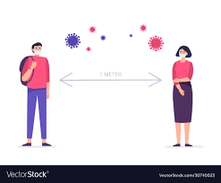
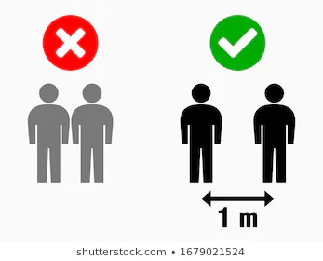
ما أفضل التّباعد عن الآخر !

Slide 12
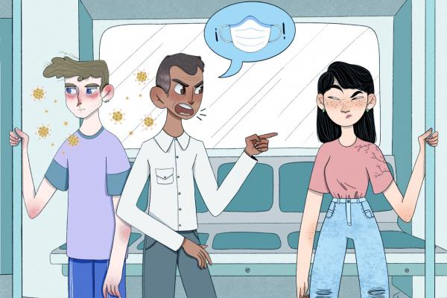
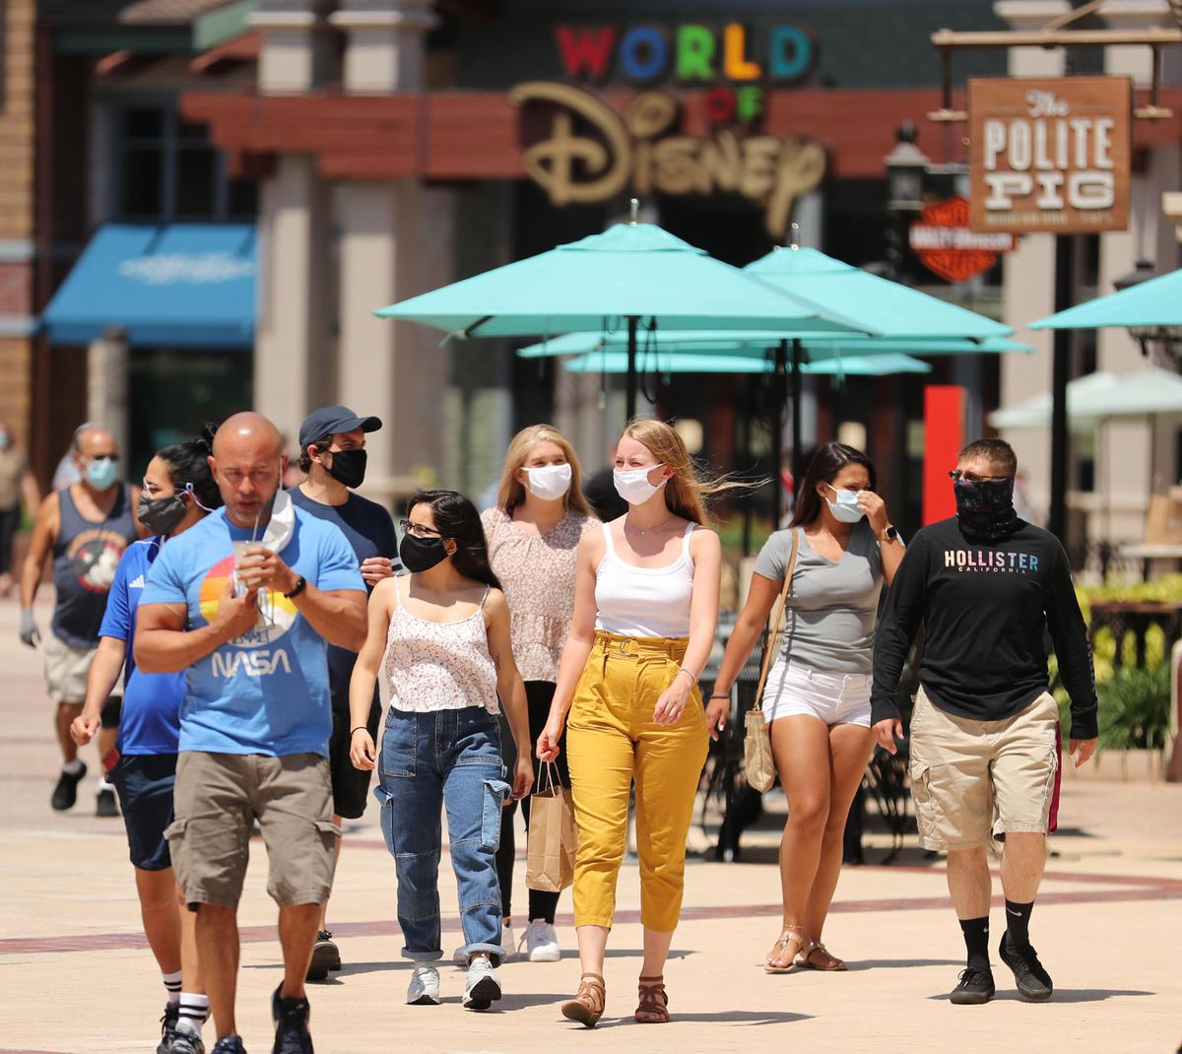

ما أقبح المواطنين الذين لا يرتدون الكمامة !

Slide 13
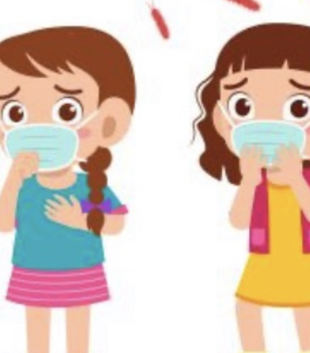

لعلّ ارتداء القناع الواقي من أهمّ سبل الوقاية.

Slide 14
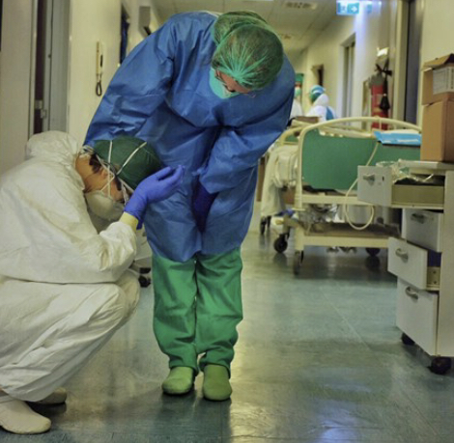
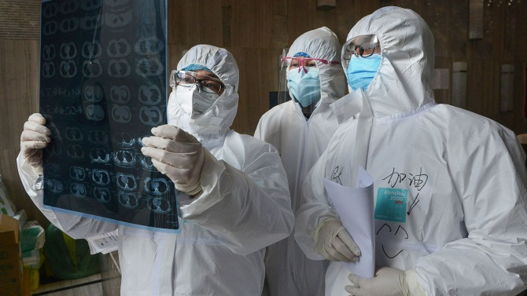
ما أسمى تضحيات الجسم الطّبّي لمكافحة كورونا!

Slide 15

كلّ التقدير و الشكر للأطبّاء والممرّضات وللمسعفين، و كلّ من يعمل في المجال الطبّيّ.

Slide 16

ابقوا بأمان.
الأساسيّ التّاسع -2
الأساسيّ التّاسع ّ-3
الأساسيّ التّاسع -4

